Slide 1
第七章 LR分析
编 译 原 理
广东工业大学计算机学院

Slide 2
本课内容
7.5 LALR(1)分析
7.6 二义性文法在LR分析中的应用

Slide 3
LR(1)方法的优缺点
LR(1)分析方法的优点：计算方法比较确切，适应的文法类型广，解决了无效规约的问题。
LR(1)分析方法的缺点：由于它的构造对某些同心集的分裂可能对状态数目引起剧烈的增长，从而导致存储容量的急剧增加。
为了克服LR(1)的这种缺点，可以对LR(1)项目集规范族合并同心集。
若合并同心集后不产生新的冲突，则为LALR(1)项目集，其状态个数与LR(0) 、SLR(1)相同。

Slide 4
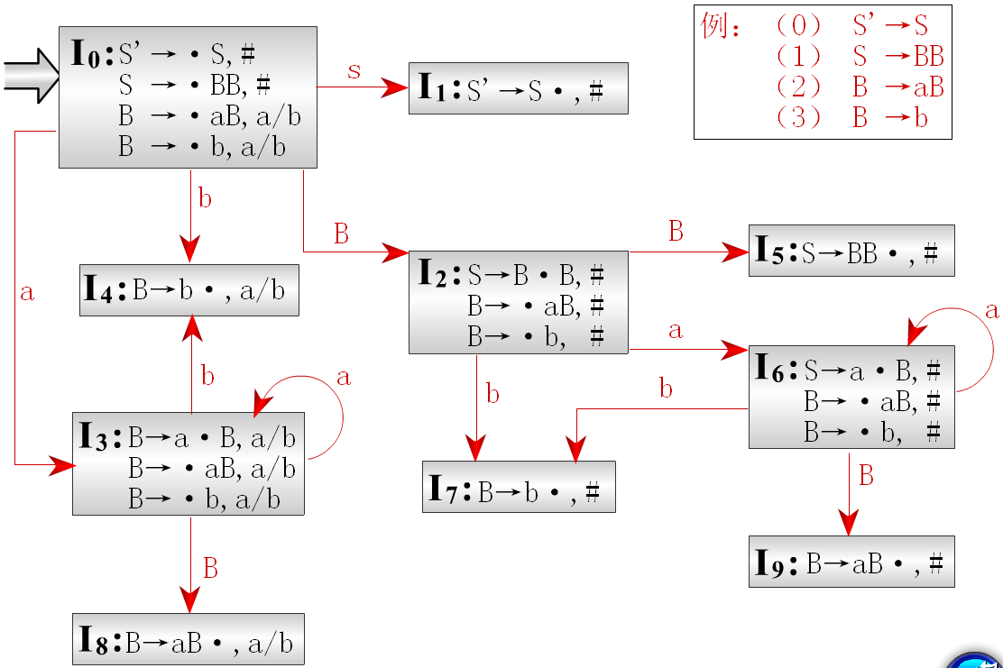
LR(1)分析的问题——同心集
对于以下文法，可知I₃和I₆，I₄和I₇，I₈和I₉是同心集。
S

Slide 5
合并同心集举例
例如：P146例子的项目集可发现同心集如下：
I₃： B→a•B, a/b I₆：B→a•B, #
B→•aB, a/b B→•aB, #
B→•b, a/b B→•b, #
I₄： B→b•, a/b I₇：B→b•, #
I₈： B→aB•, a/b I₉：B→aB•, #
将同心集合并：
I₃, I₆：B→a•B, a/b/#
B→•aB, a/b/#
B→•b, a/b/#
同心集合并后仍不包含冲突，因此该文法满足LALR(1) 要求。
I₄, I₇： B→b•，a/b/#
I₈, I₉： B→aB•，a/b/#

Slide 6
合并同心集需要说明的问题
合并同心集有几个问题需要说明：
(1) 同心集是指心相同的项目集合并在一起，因此同心集合并后，“心”仍相同，只是向前搜索符集合变为各同心集向前搜索符集合的并集。
(2) 合并同心集后转换函数(P133)为自动合并，如例中I₃和I₆为同心集，它们的转换函数分别为：
I₃： GO(I₃，a) = I₃
GO(I₃，b) = I₄
GO(I₃，B) = I₈
然而，I₃和I₆，I₄和I₇，I₈和I₉分别都为同心集。
I₆： GO(I₆，a) = I₆
GO(I₆，b) = I₇
GO(I₆，B) = I₉
Notes:
转换函数可以认为是状态转换规则，对当前状态和当前输入字符，即可转换到下一个状态

Slide 7
合并同心集需要说明的问题(续1)
(3) 若文法是LR(1)文法，合并同心集后至多只可能产生归约-归约冲突，而不可能产生移进-归约冲突。
证明：不妨假设某LR(1)文法的项目集I_{k}与I_{j}为同心集：
I_{k}：A→α•，u1
B→β•aγ, b
合并同心集： I_{k}, I_{j}： A→α•， u1/u2
B→β•aγ, b/c
因为文法是LR(1)的，而{u1}∩{a} = ∅和{u2}∩{a} = ∅，显然合并同心集后，搜索符集：({u1}∪{u2})∩{a} = ∅
∴不可能产生移进-归约冲突。
I_{j}：A→α•, u2
B→β•aγ, c
Notes:
这个问题将在后面用例子来说明。

Slide 8
合并同心集需要说明的问题(续2)
(3) 若文法是LR(1)文法，合并同心集后至多只可能产生新的归约-归约冲突，而不可能产生新的移进-归约冲突。
证明：但有可能产生新的归约-归约冲突。举例：
I_{k}：S→be•d，#
A→e•, a
B→e•, d
合并同心集： I_{k}：S→be•d，#
A→e•, a/d
B→e•, d/a
此时产生了新的归约-归约冲突。
I_{j}：S→be•d，#
A→e•, d
B→e•, a
Notes:
这个问题将在后面用例子来说明。

Slide 9
构造LALR(1)分析表的一般步骤
要构造一个文法的LALR(1)分析表，应使用以下步骤：
(1) 首先构造该文法的LR(1)项目集族(可能含有同心集)。
(2) 若LR(1)项目集族中不含任何冲突，则合并同心集。
(3)若合并同心集后得到的项目集规范族不产生归约-归约冲突，则该文法便是LALR(1)文法。
——然后可以根据合并同心集后的项目集族构造该文法的LALR(1)分析表，其构造步骤与LR(1)分析表相同。

Slide 10
构造LALR(1)分析表举例
若[A→α•Bβ, a] ∈I_{k}，则B→•γ ∈I_{k}。
得B→•γ的向前搜索符 = FIRST(βa)
对于文法G’[S’]：
(0) S’ → S (1) S → BB
(2) B → aB (3) B → b
求出LALR(1)项目集规范族：
I₀: S’ → •S, #
S → •BB, #
B → •aB, a/b
B → •b, a/b
I₁: S’ → S•, #
I₂: S → B•B, #
B → •aB, #
B → •b, #
I_{3,6}: B → a•B, a/b
B → •aB, a/b
B → •b, a/b/#
I_{4,7} : B → b•, a/b/#
I₅: S → BB•, #
I_{8,9}: B → aB•, a/b/#
状态 | ACTION |  |  | GOTO
 | a | b | # | S | B
0
1
2
3, 6
4,7
5
8,9
S3,6
S4,7
1
2
acc
S3,6
S4,7
5
S3,6
S4,7
(8,9)
r3
r3
r3
r1
r2
r2
r2

Slide 11
合并同心集需要说明的问题(续1)
状态 | ACTION |  |  | GOTO
 | a | b | # | S | B
0 | S3,6 | S4,7 |  | 1 | 2
2 | S3,6 | S4,7 |  |  | 5
3,6 | S3,6 | S4,7 |  |  | 8,9
4,7 | r3 | r3 | r3
8,9 | r2 | r2 | r2
(4) 合并同心集后对某些错误发现的时间会产生推迟现象。
举例：对于上例中的文法G[S’]： (0) S’ → S
(1) S → BB (2) B → aB (3) B → b
相应的正规式：a*ba*b，即必定有2个b，并且以b结尾。
现使用LALR(1)分析句子:
ab#。
出错
步骤 | 状态栈 | 符号栈 | 输入串 | ACTION | GOTO
1 | 0 | # | ab#
2
3
4
5 |  |  | #
S3,6
0(3,6)
#a | b#
S4,7
0(3,6)(4,7)
#ab | #
r3
(8,9)
0(3,6)
(8,9)
#aB
#
r2
2
0
2
#B
出错

Slide 12
推迟现象(续)
G[S’]的LR(1)分析表
举例：对于上例中的文法G[S’]： (0) S’ → S
(1) S → BB (2) B → aB (3) B → b
现使用LR(1)分析句子:ab#。
状态 | ACTION |  |  | GOTO
 | a | b | # | S | B
0 | S3 | S7 |  | 1 | 2
3 | S6 | S4 |  |  | 5
4 | r3 | r3 |  |  | 8
出错
步骤 | 状态栈 | 符号栈 | 输入串 | ACTION
1 | 0 | # | ab#
2
3
S3
03
#a | b#
S4
034
#ab | #
出错

Slide 13
未合并同心集前，I₄ = {B →b •, a/b} I₇ = {B → b•, #}
在LALR(1)分析中，合并同心集I_{4,7}的向前搜索符集合为：{a, b, #}。
向前搜索符集合扩大——导致发现错误的时间推迟，但是发现错误的位置依然是准确的。
G[S’]的LALR(1)分析表
G[S’]的LR(1)分析表
状态 | ACTION |  |  | GOTO
 | a | b | # | S | B
4,7 | r3 | r3 | r3
状态 | ACTION |  |  | GOTO
 | a | b | # | S | B
4 | r3 | r3 |  |  | 8
7 |  |  | r3
状态栈 | 符号栈 | 输入串 | ACTION
0 | # | ab# | S3,6
0(3,6) | #a | b# | S4,7
0(3,6)(4,7) | #ab | # | r3
0(3,6)(8,9) | #aB | # | r2
02 | #B | # | 出错
状态栈 | 符号栈 | 输入串 | ACTION
0 | # | ab# | S3
03 | #a | b# | S4
034 | #ab | # | 出错

Slide 14
LR(1)、LALR(1)和SLR(1)讨论
三者分析能力比较：LR(1)分析法强于LALR(1)分析法，而LALR(1)分析法强于SLR(1)分析法。
1. LALR(1) > SLR(1)
举例：有文法G₁[S’]：
(0) S’→S (1) S→L=R (2) S→R
(3) L→ *R (4) L→i (5) R→L
求其LR(0)项目集规范族，发现：I₂ = { S→L•=R, R→ L• }存在移进-规约冲突。
FOLLOW(R) ∩ {=}
= (FOLLOW(S) ∪FOLLOW(L)) ∩ {=}
= {#, =} ∩ {=} ≠ ∅
∴此文法不是SLR(1) 文法

Slide 15
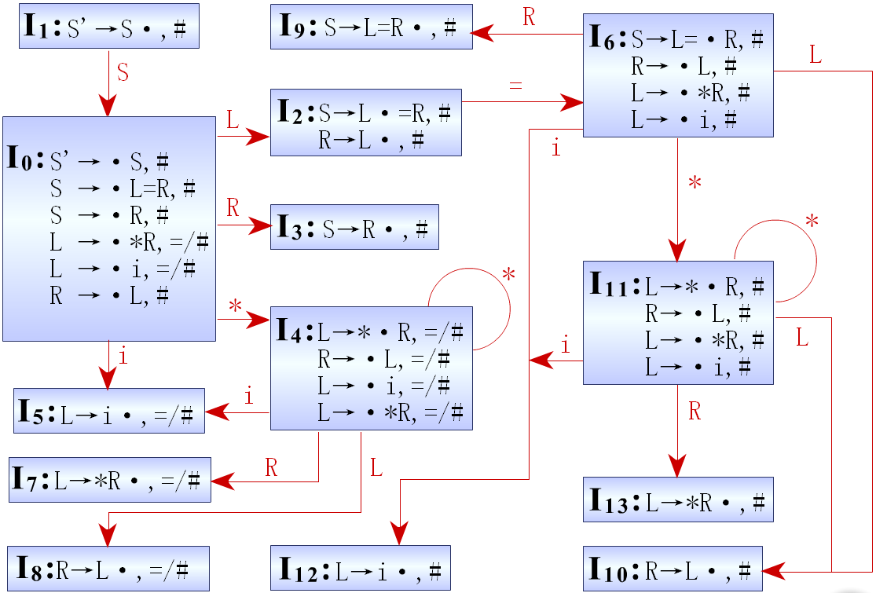
LALR(1) > SLR(1)举例：构造LR(1)项目集
哪些同心集？

Slide 16
LALR(1) > SLR(1)：合并同心集
哪个项目含有冲突？含有什么类型的冲突？
状态 | ACTION |  |  |  | GOTO
 | = | * | i | # | S | L | R
0 |  | S4 | S5 |  | 1 | 2
1 |  |  |  | acc |  | 3
2 | S6 |  |  | r5
3 |  |  |  | r2
4 |  | S4 | S5 |  |  | 8 | 7
5 | r4 |  |  | r4
6 |  | S4 | S5 |  |  | 8 | 9
7 | r3 |  |  | r3
8 | r5 |  |  | r5
9 |  |  |  | r1
合并同心集后得：
I_{4,11}: L → *•R, =/#
R → •L, =/#
L → •i, =/#
L → •*R, =/#
I_{5,12}: L→i •, =/#
I_{7,13}: L→*R •, =/#
I_{8,10}: R→L •, =/#
考察这些合并后的项目集，它是否含有冲突？？
∴ 此文法是LALR(1)文法(同时也是LR(1)文法)，但不是SLR(1)文法。
不含规约-规约冲突。
I₂ = { S→L•=R, R→ L• }存在移进-规约冲突

Slide 17
2. LR(1) > LALR(1)
三者分析能力比较： LR(1) > LALR(1) > SLR(1)
2. LR(1) > LALR(1)
给出文法G₂[S’]： (0) S’→S (1) S→aAd (2) S→bBd
(3) S→ bAe (4) A→e (5) B→c
直接构造LR(1)项目集：
I₀: S’→•S, #
S→•aAd, #
S→•bBd, #
S→•aBe, #
S→•bAe, #
I₁: S’→S•, #
I₄: S→aA•d, #
I₂: S→a•Ad, #
S→a•Be, #
A→ •c, d
B→ •c, e
I₃: S→b•Bd, #
S→b•Ae, #
B→ •c, d
A→ •c, e
I₅: S→aB•e, #
I₆: A→ c•, d
B→ c•, e
I₇: S→bB•d, #

Slide 18
LR(1) > LALR(1) (续)
给出文法G₂[S’]： (0) S’→S (1) S→aAd (2) S→bBd
(3) S→ bAe (4) A→e (5) B→c
直接构造LR(1)项目集(续)：
I₆: A→ c•, d
B→ c•, e
I₆与I₉是同心集，合并后得：
I_{6,9}: A→ c•, d/e
B→ c•, e/d
出现了规约-规约冲突，所以此文法不是LALR(1)文法，但依然是LR(1)文法。
I₉: A→c•, e
B→c•, d

Slide 19
LR分析方法的特征
1. LR分析方法的归约过程是规范的：
2. 符号栈中的符号是规范句型的活前缀。
3.依据栈顶状态和现行输入符号，在分析表中能唯一地决定要进行的动作(移进？规约？接受？出错？)。
4. LR分析器的关键部分是分析表的构造, 并能对给定的输入串进行分析，以判断该输入串是否为所给文法的句子。

Slide 20
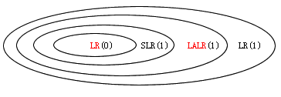

四种LR类型小结
1. LR(0)、SLR(1)、LALR(1)和LR(1) 功能逐个增强，它们是真包含关系：
2. 四种LR类分析器的作用 ：

Slide 21
本课内容
7.5 LALR(1)分析
7.6 二义性文法在LR分析中的应用

Slide 22
二义性文法在LR分析中的应用
任何一个二义性文法绝不是LR类文法，也不是一个算符优先文法或LL(k)文法。
但对某些二义性文法，我们可以人为地给出优先性和结合性的规定，从而可能构造出比相应非二义性文法更优越的LR分析器。
例如我们所熟悉的算术表达式的二义性文法为：
E→E+E
|E*E
|(E)
|i
相应的非二义性文法：
E→E+T|T
T→T*F|F
F→(E)|i
在文法中，人为规定：
(1) i的优先性最高
(2) ‘*’ •＞ ‘＋’
(3) ‘*’和 ‘＋’ 都服从左结合
Notes:
任何一个二义性文法不存在与其相应的确定的语法分析器，

Slide 23
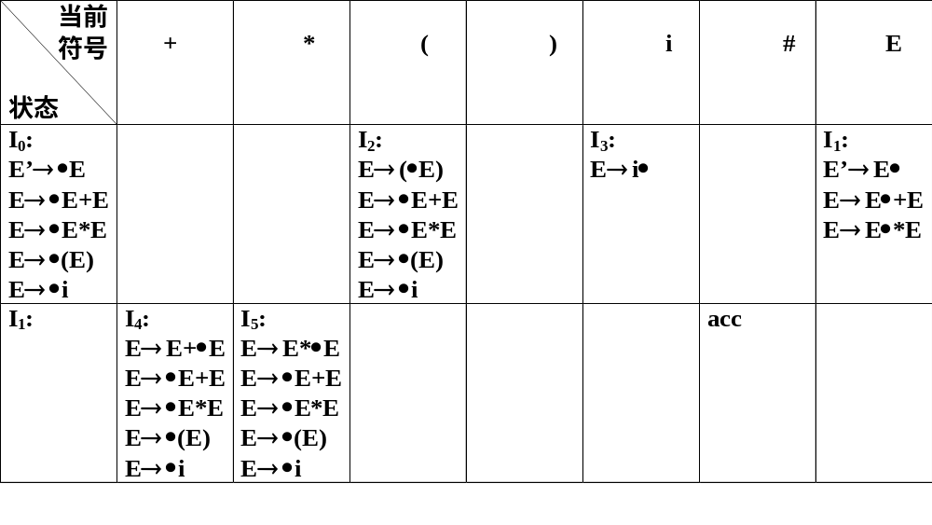
举例(续1)
FOLLOW(E’) = {#}
FOLLOW(E’) ∩{+}∩{*} = ∅
求该文法的LR(0)项目集规范族：
Notes:
I1存在移进-规约冲突，可以用SLR(1)解决

Slide 24
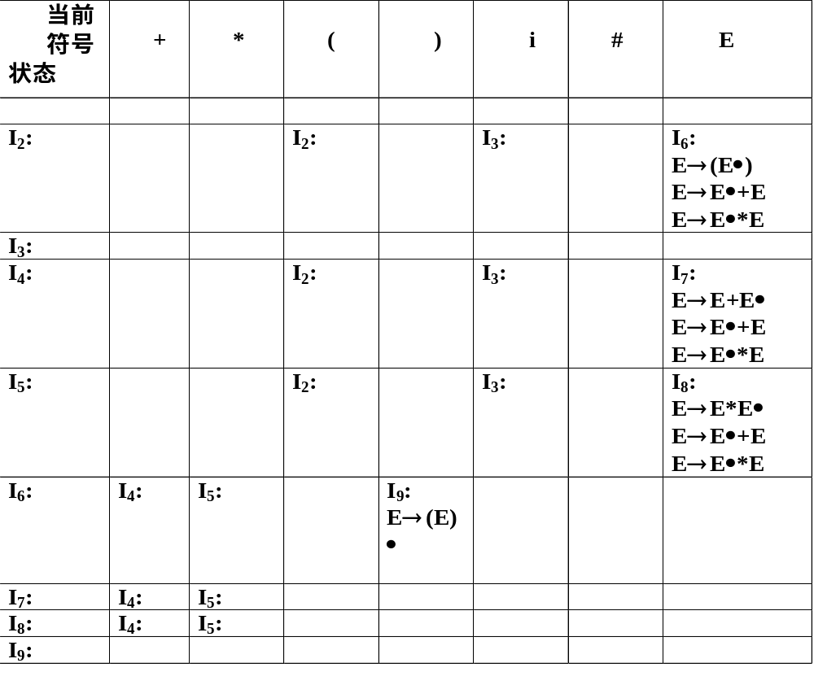
举例(续2)
FOLLOW(E) = { #, +, *, ) }
FOLLOW(E’) ∩{+}∩{*} ≠ ∅
(1) 由于‘*’ •＞ ‘＋’ ，所以遇‘*’应移进
(2) 由于‘＋’ 服从左结合，所以遇‘＋’ 应用E→E+E规约。
FOLLOW(E) = { #, +, *, ) }
FOLLOW(E’) ∩{+}∩{*} ≠ ∅
由于‘*’ •＞ ‘＋’ ，且‘*’ 服从左结合，所以遇{ #, +, *, ) }时都用E→E+E规约。
Notes:
对于I7与I8的冲突，是通过认为规定解决的，实际上采用LR(k)方法仍不能解决。

Slide 25
算术表达式文法的LR分析表
算术表达式文法：
(1) E→ E+E (2) E→ E*E
(3) E→(E) (4) E→ i
LR分析表：
I₇：E→ E+E •
E→ E • +E
E→ E • *E
FOLLOW(E) = { #, +, *, ) }
(1) ‘*’ •＞ ‘＋’ ，遇‘*’应移进
(2) ‘＋’ 服从左结合，遇‘＋’ 应用E→E+E规约。
状态 | ACTION |  |  |  |  |  | GOTO
 | + | * | ( | ) | i | # | E
0 |  |  | S2 |  | S3 |  | 1
1 | S4 | S5 |  |  |  | acc
2 |  |  | S2 |  | S3 |  | 6
3 | r4 | r4 |  | r4 |  | r4
4 |  |  | S2 |  | S3 |  | 7
5 |  |  | S2 |  | S3 |  | 8
6 | S4 | S5 |  | S9
7
8 |  |  |  | r2 |  | r2
9 | r3 | r3 |  | r3 |  | r3
I₈: E→ E*E •
E→ E • +E
E→ E • *E
r1
S5
r1
r1
r2
r2

Slide 26
二义性文法的LR分析表讨论
(1) 算术表达式文法：
(1) E→E+E (2) E→ E*E (3) E→(E) (4) E→ i
作了优先关系和结合性方面的规定后，LR分析速度比非二义性文法的LR分析速度要快。
(2) 对其他二义性文法，也可以采用类似的加上人为规定的方式作处理，有可能构造出无冲突的LR分析表。

